Slide 1
Migraciones 2018

Slide 2
Evolución de migrantes en Chile
*% en relación a la población total del país
966.363
416.028
Estimación 2005 Estimación 2010
Estimación 2014 Estimación 2017
Según estimaciones, utilizando la información de saldos turísticos de la PDI y los actos administrativos DEM, se estima que en Chile existen entre 200.000 a 350.000 extranjeros irregulares
Fuente: Estimaciones DEM en base a Censo 2002 y actualizada con actos administrativos por año.
4/17/2018
2

Slide 3
Estimación del número de migrantes por nacionalidad
País de origen | Estimación DEM (2014) | Estimación DEM (06/2017) | Incremento % 2014 - 2017
Perú | 130.329 | 249.389 | 191%
Colombia | 25.038 | 126.981 | 507%
Bolivia | 36.036 | 111.011 | 308%
Venezuela | 8.001 | 84.586 | 1057%
Haití | 1.649 | 73.098 | 4433%
Argentina | 66.899 | 85.724 | 128%
Ecuador | 19.133 | 35.678 | 186%
Estados Unidos | 12.799 | 19.161 | 150%
España | 14.474 | 25.334 | 175%
Brasil | 12.196 | 19.430 | 159%
China | 7.724 | 15.408 | 199%
República Dominicana | 2.510 | 8.364 | 333%
México | 4.246 | 7.494 | 176%
Francia | 5.631 | 8.252 | 147%
Paraguay | 3.130 | 6.428 | 205%
Uruguay | 5.528 | 7.622 | 138%
Cuba | 6.001 | 9.404 | 157%
Alemania | 7.753 | 9.212 | 119%
Italia | 5.030 | 6.851 | 136%
Otros países | 41.921 | 56.936 | 136%
Total | 416.028 | 966.363* | 232%
Fuente: Estimaciones DEM en base a CASEN 2015 y actualizada con saldos migratorios
4/17/2018
* Se ajusta monto.
3

Slide 4
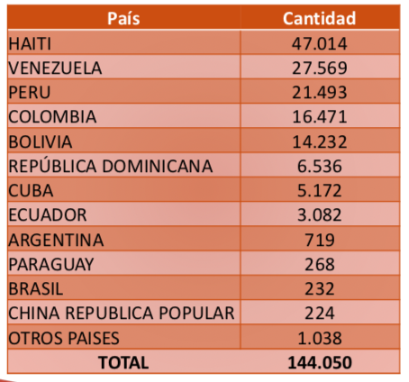
Inscritos por Nacionalidad

Slide 5
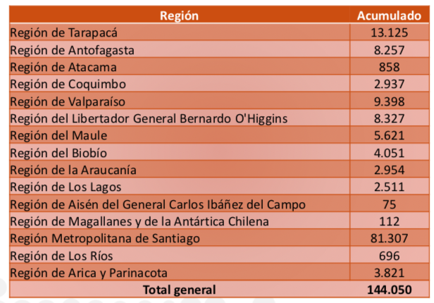
Inscritos por Región

Slide 6
Reforma Legislativa
PROYECTO DE LEY DE MIGRACIONES (2013) INDICACIONES (2018)
4/17/2018
4

Slide 7
Proyecto de ley Boletín 8970-06 (2013)
Objetivos, derechos, obligaciones, fijación de Política Migratoria
Institucionalidad Migratoria
Normas de ingreso y egreso a Chile
Categorías migratorias (menú de visas)
Obligaciones transportistas, empleadores e
instituciones educacionales
Infracciones y sanciones migratorias
Expulsión de extranjeros
Control administrativo (medidas cautelares)
Recursos de reclamación (administrativos y judiciales)
Chilenos en el exterior
Reconocimiento de títulos profesionales
Comunicaciones y notificaciones
Otros: límite de trabajadores extranjeros, transitorios, derogaciones
5

Slide 8
Principio Rector
Modernizar el Sistema de Extranjería y Migración de acuerdo a las nuevas realidades y con respeto de la convencionalidad internacional , manteniendo un equilibrio entre una política de fronteras abiertas con el concepto de migración segura, ordenada y regular para Chile (declaración de Nueva York para los refugiados y los migrantes, 2016).
4/17/2018
6

Slide 9
De los Principios
Objetivos
Promoción de derechos. El Estado promoverá los derechos de los extranjeros, así como también sus deberes y obligaciones.
Procedimiento migratorio informado como deber del Estado.
El Estado propenderá a la Integración, respetando las diferencias culturales.
Migración segura, ordenada y regular.
La contribución de los extranjeros al desarrollo del país será considerada en la Política Nacional Migratoria.
** Son incluídos en actuales indicaciones.
7

Slide 10
Derechos y obligaciones
Igualdad de Derechos y Obligaciones. El Estado garantiza el ejercicio de los derechos y vela por el cumplimiento
de las obligaciones.
Derechos laborales. Los extranjeros gozarán de igualdad de trato. La situación migratoria no limita obligaciones del empleador.
Acceso a la Salud. Se garantiza el acceso a la salud en igualdad de condiciones que nacionales. (Fonasa. Tramo A)
Acceso a la Seguridad Social y beneficios de cargo fiscal. Igualdad de acceso que los nacionales. Respecto de aquellas prestaciones de seguridad social financiadas en su totalidad con recursos fiscales se tendrá acceso a los 2 años de residencia de forma regular.
Acceso a la Educación. Acceso a la enseñanza preescolar, básica y media a los extranjeros menores de edad en
igualdad de condiciones que los nacionales.
8

Slide 11
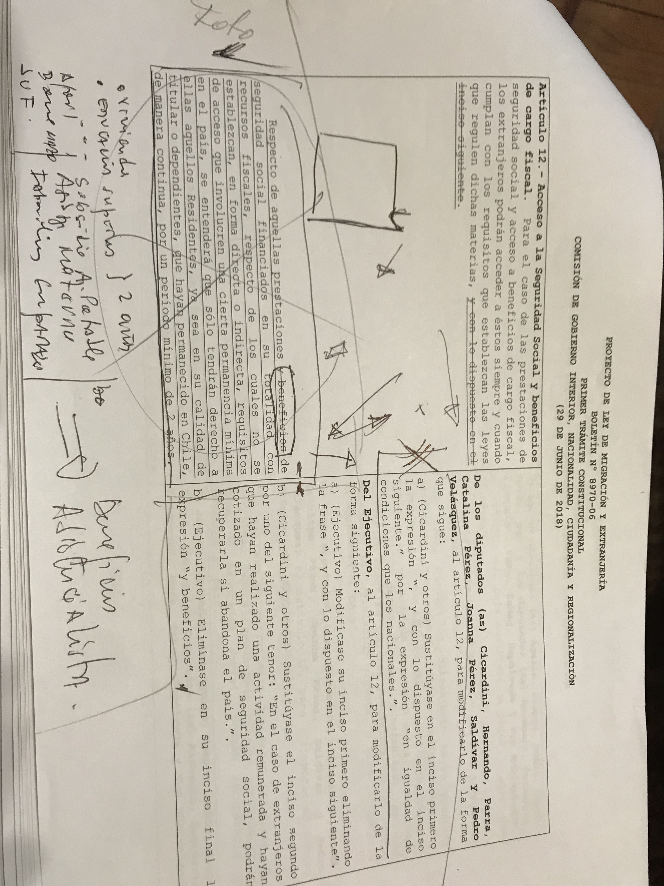

Slide 14
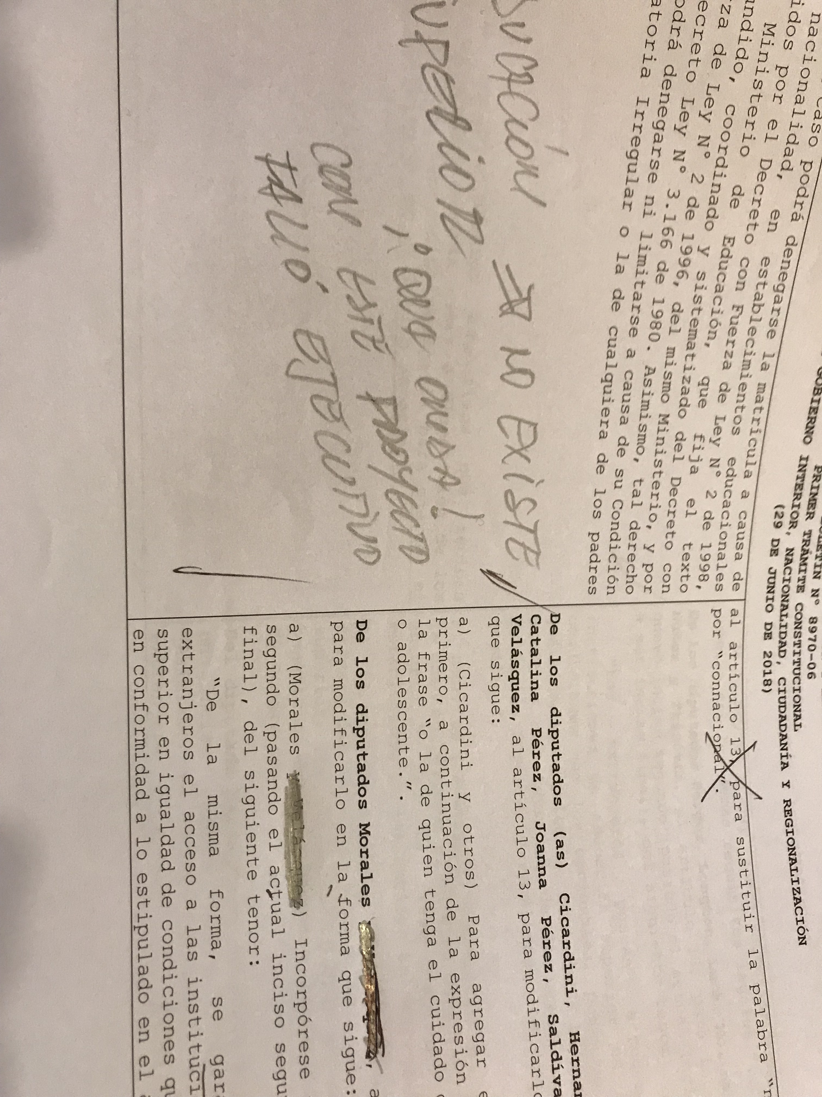

Slide 15
Derechos y obligaciones
Reunificación Familiar. Los residentes podrán solicitar reunificación familiar con cónyuges, convivientes civiles e hijos.
Envío y recepción de remesas. Los extranjeros pueden enviar y recibir remesas y bienes.
Debido Proceso. El Estado asegura un proceso racional y justo, en conformidad con la CPR y tratados internacionales ratificados por Chile y que se encuentren vigentes.

Slide 16
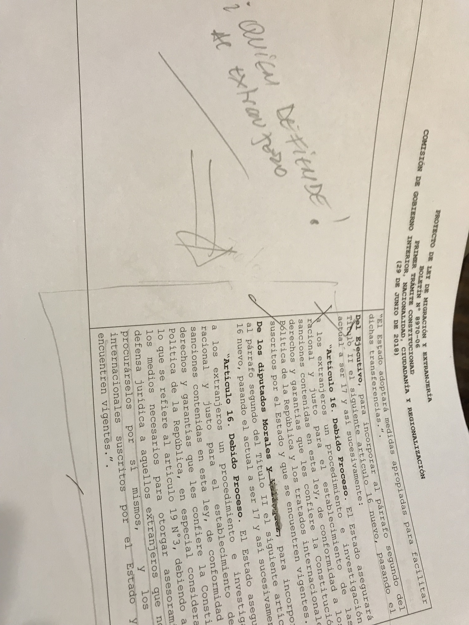

Slide 17
Institucionalidad Migratoria
La institucionalidad migratoria está formada por:
La Política Nacional de Migración y Extranjería, la que comprende, al menos, el respeto y promoción de los DDHH del migrante consagrados en la CPR y tratados internacionales, la realidad socioeconómica y cultural del país, la seguridad del Estado de Chile, sus relaciones internacionales y los intereses de los connacionales en el exterior.
El Consejo de Política Migratoria es un órgano multisectorial, integrado por los ministros de Interior y Seguridad Pública, Relaciones Exteriores, Hacienda, Desarrollo Social, Justicia y DDHH y Salud
Por otro lado, el Servicio nacional de Migraciones es el órgano Ejecutor de la Política Nacional Migratoria,
encargado de la tramitación de visados y de todo procedimiento administrativo relacionado con la migración.
oEn el Registro de Extranjeros se recopilará la información relevante en materia migratoria.
4/17/2018

Slide 18
Normas de ingreso y egreso a Chile
Reglas claras para el ingreso y egreso del país. La entrada y salida debe ser de forma ordenada y regular, por pasos habilitados y cumpliendo con los controles establecidos.
Se establecen nuevas categorías de Ingreso. Estas son Permanencia Transitoria, Residente oficial, Residente
Temporario.
Se establecen requisitos de ingreso para menores de 18 años de edad, los que deberán ingresar al país acompañados por su padre, madre, guardador u otro o con documentos que lo autoricen.
Ingreso condicionado. Excepcionalmente, por causas de índole humanitaria, la Policía podrá autorizar la entrada al país de los extranjeros que no cumplan los requisitos establecidos en la presente ley y su reglamento, previa autorización de la Subsecretaría de Interior.
Impedimento de egreso. La Policía no podrá permitir la salida del país de los extranjeros que se encuentren afectados por arraigo judicial o por alguna medida cautelar de prohibición de salir del país
4/17/2018

Slide 19
Prohibiciones de Ingreso
Tal y como se contemplan normas de ingreso y egreso claras, así como el objetivo de una migración segura, se establecen prohibiciones imperativas de ingreso a quienes hayan falsificado documentos e intenten ingresar o hayan ingresado eludiendo los controles migratorios. A esto se suma aquellos que mantengan prohibiciones de ingreso o transito por resoluciones del Consejo de Seguridad de la ONU y los que cuenten con antecedentes acreditados de financiamiento o pertenencia a grupos terroristas y los condenados por trafico de armas, personas o drogas, entre otros.
Las policía deberá informar de inmediato a la Subsecretaría del Interior, para que decida autorizar el ingreso o no, de aquellas personas que hayan cometido actos que puedan alterar las relaciones bilaterales, hayan sido condenados en el extranjero en los últimos 10 años por actos que la ley chilena califique de crimen; o en los últimos 5 años por actos que la ley chilena califique de simple delito, los que registren antecedentes negativos en sus propios registros o en Interpol.
4/17/2018

Slide 20
Categorías migratorias
4/17/2018

Slide 21
Normas de Asilo y Refugio
En reconocimiento de la Convención Americana de Derechos Humanos, la Declaración Americana de Derechos y Deberes del Hombre y otras normas internacionales, se podrá conceder residencia con asilo político a los extranjeros que, en resguardo de su seguridad personal y en razón de las circunstancias políticas predominantes en el país de su residencia, se vean forzados a recurrir ante alguna misión diplomática chilena o ingresen al territorio nacional solicitando asilo, aún en condición migratoria irregular.
Podrá también solicitar el permiso precedente, todo extranjero que se encuentre en el territorio nacional y que, por motivos políticos debidamente calificados que hayan surgido en su país de origen o en el de su residencia habitual, se vea impedido de regresar a él.
Estas normas se complementan con las establecidas en la Ley 20.430 que ESTABLECE DISPOSICIONES SOBRE
PROTECCIÓN DE REFUGIADOS, con vigencia en Chile desde el 15-04-2010.
En cumplimiento de la normativa internacional se prohíbe la expulsión del extranjero hacia el país donde su libertad peligre.
4/17/2018

Slide 22
Infracciones y sanciones migratorias
En cumplimiento del principio de No Criminalización, no habrá delitos migratorios, sino infracciones.
Las sanciones serán establecidas, en atención a si la persona que las comete es un extranjero o un tercero (empleador, empresa transportista o institución de educación superior).
Al extranjero se le sanciona por el ingreso y egreso clandestinos, por abandonar el país eludiendo los controles migratorios, por la expiración de sus permisos, por realizar actividades remuneradas sin autorización, entre otros.
Se consideran infracciones de terceros, la omisión de los controles de documentación por las empresas transportistas, la contratación de extranjeros sin las autorizaciones para trabajar en el país, el hecho de que las instituciones de Educación Superior no informen de aquellos extranjeros residentes que tienen matricula en las misma, terminaron estudios, los abandonaron o fueron expulsado.
4/17/2018

Slide 23
Expulsión y reconducción
Podrá expulsarse a los extranjeros con permanencia transitoria que hayan infringido gravemente las normas
migratorias, tales como no hacer abandono del país teniendo una orden o falsificar documentos.
Podrá expulsarse a los residentes, por la infracción grave de normas migratorias, como no hacer abandono del país o tener permiso vencido por más de 180 días sin solicitar renovación, pero siempre teniendo en cuenta sus niveles de arraigo, evaluando objetivamente la gravedad de los hechos, la reiteración de infracciones, sus relaciones familiares en el país y otros.
En cumplimiento de convenciones internacionales, se prohíben las expulsiones colectivas.
Reconducción inmediata. El extranjero sorprendido por la autoridad contralora intentando ingresar al territorio nacional eludiendo el control migratorio o valiéndose de documentos falsificados, previa acreditación de su identidad, será inmediatamente reembarcado o reconducido a la frontera. Este procedimiento también es aplicable a el extranjero que ingrese al país, encontrándose vigente la resolución que ordenó su expulsión, abandono o prohibición de ingreso.
4/17/2018

Slide 24
Agilización de los Procesos de Expulsión
Se disminuyen los tiempos de los procedimientos de respuesta de la administración, estableciéndose:
oLa dictación de las resoluciones de expulsión para extranjeros residentes y con permanencia transitoria será del Director Nacional del Servicio, él que podrá delegar en sus Directores Regionales respectivos.
oDichos actos estarán exento del trámite de toma de razón
oLas Policías, el Registro Civil y los tribunales deberán entregar información al Servicio.
4/17/2018

Slide 25
Recursos
Se podrán interponer, contra las resoluciones sancionatorias, todos aquellos recursos administrativos que franquea la Ley N° 19.880, que Establece Bases de los Procedimientos Administrativos que rigen los Actos de los Órganos de la Administración del Estado con efectos suspensivos. (Aclaración, revisión, reposición y jerárquico) lo que provoca la suspensión de los efectos de la resolución.
Ante una medida de expulsión se establece un recurso de reclamación ante la Corte de Apelaciones del lugar de domicilio del reclamante (actualmente es ante la Corte Suprema) Para esto contará con un plazo de 48 horas (actual es de 24 hrs), lo que provocará la suspensión de los efectos de la resolución.
Este Proyecto de Ley no afecta el derecho a recurrir de amparo.
4/17/2018

Slide 26
Situación de menores apátridas
Se resuelve la situación de los menores apátridas, hijos de extranjeros transeúntes, dando la posibilidad de optar a los representantes del menor, durante el año siguiente a su nacimiento, a la nacionalidad chilena, si no tuviere derecho a otra.
Para esto se considera transeúnte al que se encuentra en Chile con permiso de permanencia transitoria o en Condición Migratoria Irregular.
4/17/2018

Slide 27
Revalidación de títulos profesionales
Hoy
Si no aplica un tratado de revalidación, dependiente del país de la universidad que otorgó el título, U. de Chile
evalúa caso a caso.
Con la reforma
No hay modificaciones en caso que haya tratado. MINEDUC sigue avanzando en concreción de nuevos convenios.
MINEDUC adquiere atribución de listas de revalidación automática, por Universidad o por carrera.
Se abre atribución de revalidación a todas las universidades acreditadas por más de 6 años.
4/17/2018

Slide 28
Límite de Trabajadores extranjeros
Este Proyecto de ley plantea una modificación al Capítulo III ”De la nacionalidad de los trabajadores”, que establece que “El ochenta y cinco por ciento, a lo menos, de los trabajadores que sirvan a un mismo empleador será de nacionalidad chilena”, exceptuando de esta “disposición el empleador que no ocupa más de veinticinco trabajadores”. El cálculo se realiza según las normas siguientes:
Se tomará en cuenta el número total de trabajadores, no por sucursales, se excluirá al personal técnico especialista; se tendrá como chileno al extranjero cuyo cónyuge o conviviente civil sea chileno, y se considerará también como chilenos a los extranjeros residentes por más de cinco años en el país.
Se establece la adición de un numeral al artículo 20 del código del Trabajo como sigue:
“5.- se excluirá a aquellos extranjeros cuyo permiso de residencia o permanencia tenga unpl azo de estadía menor a un año y no permita postular a la residencia definitiva.”
4/17/2018

Slide 29
Migraciones 2018

